Slide 1
ゲームタイトル：「マンジャロランナー」
チームB
メンバー：宮竹楽人 3年 担当 リーダー
メンバー：藤原颯馬 2年 担当 メインプログラマ
メンバー：山上伊織 1年 担当 プログラマ

Slide 2

シート❶ ゲーム概要 作成シート
チーム名
チームB
タイトル
マンジャロランナー
主人公は？
繰り返す手段は？
小目的は？
二型糖尿病のぽっちゃりお兄さん
左右に動き、走る
血糖値を保つ
ステージ・フィールドは？
大目的・最終目的は？
どんなジャンルのゲーム？
日本全国沖縄、西日本、東
日本、北海道の4ステージ
時間以内に北海道にたどり着く
3Dアクションゲーム
主人公のの斜め後ろ俯瞰
ゲーム概要
この文法 必ず守ること！
ぽっちゃりお兄さんが日本全国計4ステージを左右に操作して走りながら血糖値を保ちながらステージをクリアしていき、北海道までの日本縦断を目指す手前にスクロールする3Dアクションゲーム。

Slide 3
シート❷ GOALまでの道筋
誰が
ぽっちゃりお兄さん
どこで
日本
どんな行動
速く走るために血糖値を保つ
血糖値を保てるよう慎重な気持ちになる。
一番
大事
GOAL
マンジャロを使用した時の効果と懸念点を学び
使用すべきかどうかを学べる

Slide 4
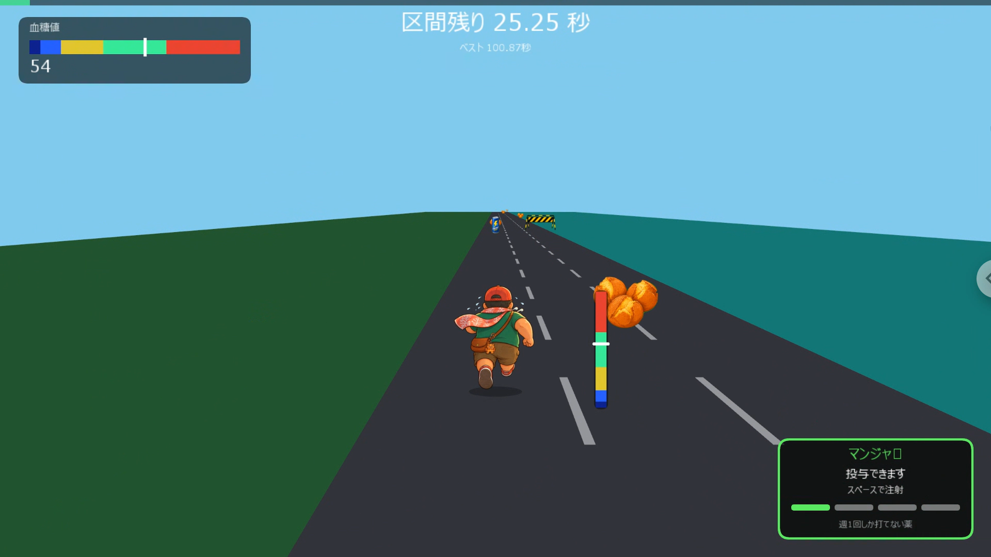
シート❸ ゲームルール と システム
残り距離
残り時間
常に前に進む
左右に動かす
マンジャロ使用可能か
血糖値
Notes:
計4ステージで1ステージあたり30秒
沖縄 西日本 東日本 北海道 の順番に進んでいき、難易度は徐々に上がる。
30秒以内にたどり着かないとGame Over
時間以内に進むための注意すべきポイントは血糖値

Slide 5
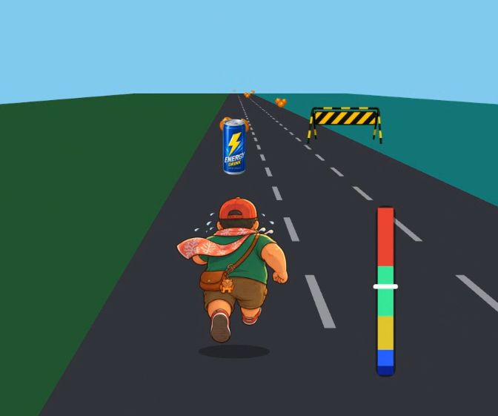
食べ物
エナドリ
バリケード
Notes:
血糖値の調整には食べ物とマンジャロの利用
血糖値は常に下がる
食べ物を食べると血糖値が上がる。
マンジャロの利用で食べ物を無視することができる
エナジードリンクは血糖値が大幅に大きくなるが、加速することができる。
マンジャロとエナドリの使い方が大事
バリケードに当たったら一定時間スタンする。

Slide 6
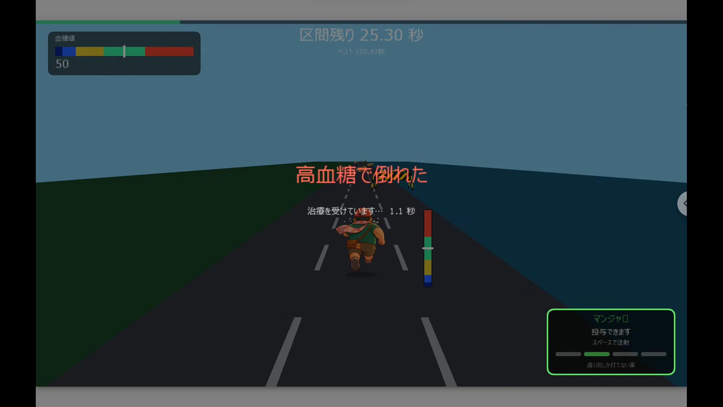
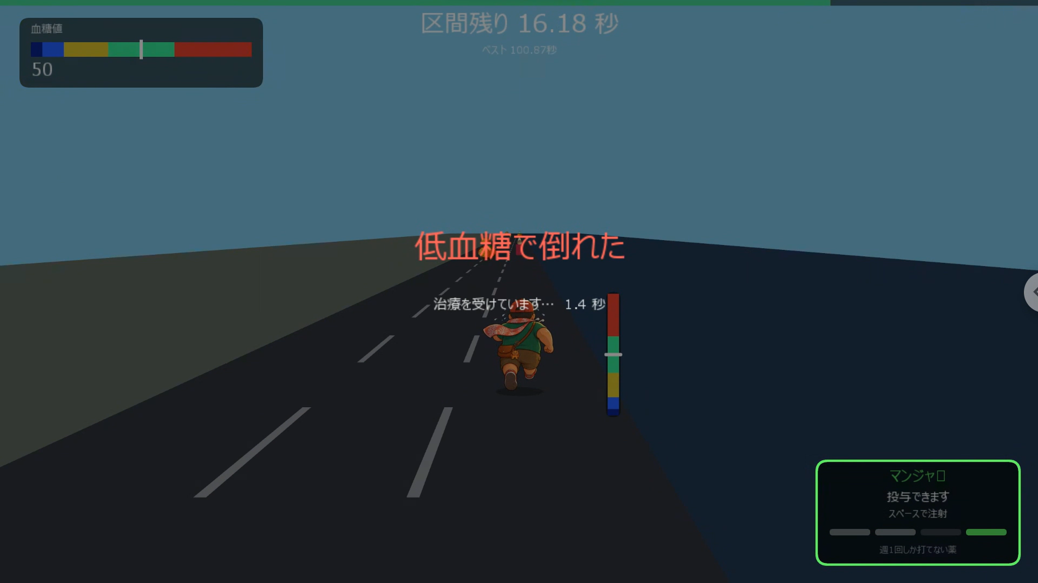
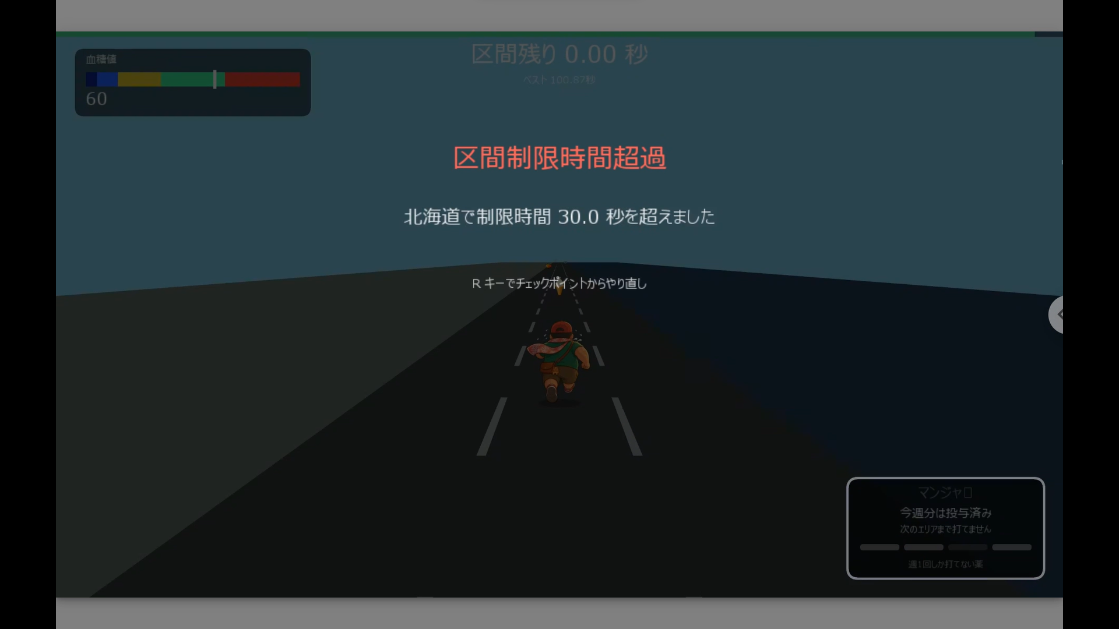
シート❹
赤ゲージ⤴
青ゲージ⤵
Game Over
Notes:
血糖値を保つ理由は、長時間高血圧になったり、低血圧になりすぎた場合スタンしてしまうからである。
30秒以内に各ステージにたどり着かなかったらゲームオーバーだから、いかにスタンせずにスピードを出してたどり着けるかが大事です。。

